Slide 1
স্বা গ ত ম

Slide 2
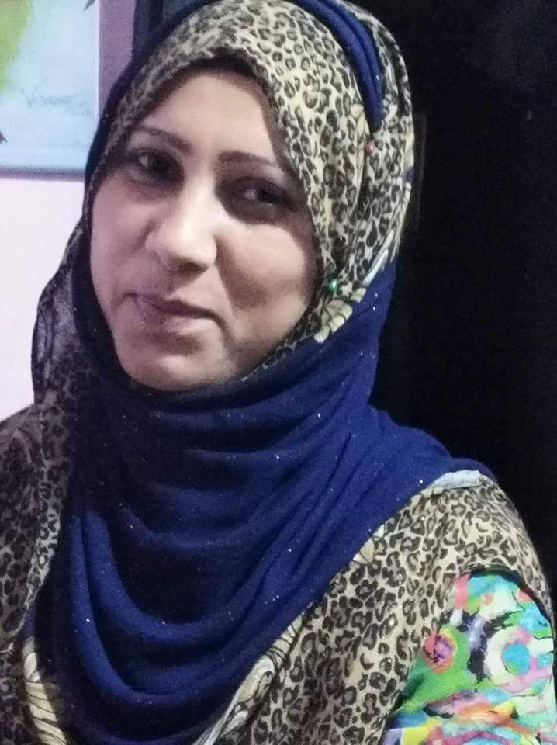
উপস্থাপনা
শিক্ষক পরিচয়
মোছাঃ নাহিদা আক্তার
(সহকারি শিক্ষক)
ধলা নামাপাড়া ডাঃ আবুল কাশেম
দাখিল মাদ্রাসা
ত্রিশাল,ময়মনসিংহ ।

Slide 3
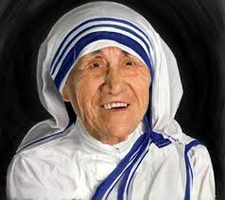
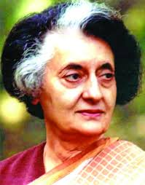
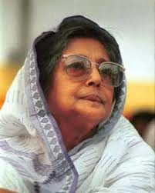
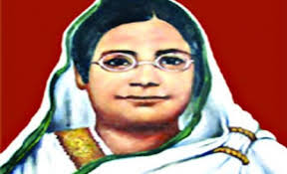
তোমরা কী বলতে পারো ছবিগুলো কাদের ?
নারীদের

Slide 4
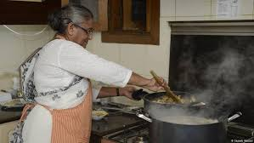
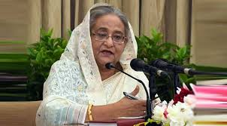
নারী ঘরে বাহিরে কাজ করছে দক্ষতার সাথে ।

Slide 5
আজকের পাঠ
নারী
কাজি নজরুল ইসলাম

Slide 6
শিখন ফল
কবি’ কাজী নজরুল ইসলামের পরিচয় বলতে পারবে
‘নারী’ কবিতাটি আদর্শরূপে পাঠ করতে পারবে ।
নারীর অধিকারের প্রতি সচেতন ও শ্রদ্ধাশীল হবে।
নতুন শব্দের অর্থ বলে বাক্য রচনা করতে পারবে ।
তাঁর উল্লেখযোগ্য কাব্যগ্রন্থ সম্পর্কে ধারণা লাভ করবে।

Slide 7
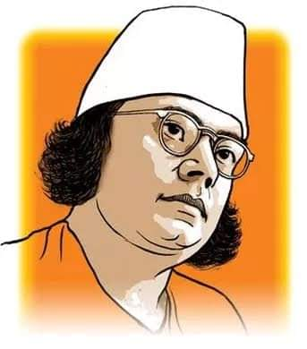
কবি পরিচয়
কাজী নজরুল ইসলাম
অন্যান্য নামঃ– দুখু মিয়া
জন্মঃ-২৪ শে মে ১৮৯৯
মৃত্যুঃ-২৯ শে আগষ্ট১৯৭৬

Slide 8
কাজী নজরুল ইসলাম
অন্যান্য নামঃ-দুখু মিয়া
জন্ম তারিখঃ- ২৫শে মে ১৮৯৯খ্রিঃ( ১১ই জ্যৈষ্ঠ ১৩০৬বঙ্গাব্দ)
জন্মস্থানঃ-বর্ধমান জেলার আসানসোল মহকুমার চুরুলিয়া গ্রামে।
কাব্যগ্রন্থঃ- অগ্নিবীনা, বিষের বাঁশি,সাম্যবাদী,সর্বহারা, দোলনচাঁপা, চক্রবাক।
গল্পগ্রন্থঃ-ব্যথার দান,রিক্তের বেদন,শিউলি মালা ,জিনের বাদশা।
প্রবন্ধঃ- যুগবাণী,দুর্দিনের যাত্রী,রাজবন্দীর জবানবন্দী,ধূমকেত
উপন্যাসঃ- বাঁধনহারা,মৃত্যুক্ষুধা,কুহেলিকা।
নাটকঃ- ঝিলিমিলি,আলেয়া, পুতুলের বিয়ে।
গানের সংকলনঃ- বুলবুল ,চোখের চাতক, চন্দ্রবিন্দু,নজরুলগীতি,সুরলিপি
,গানের মালা,চিত্তনামা ইত্যাদি।
সম্পাদিত পত্রিকাঃ- ধূমকেতু,লাঙল, দৈনিক নবযুগ।
মৃত্যু তারিখঃ- ২৯ শে আগষ্ট ১৯৭৬
সমাধিস্থানঃ-ঢাকা বিশ্ববিদ্যালয় কেন্দ্রিয় মসজিদ এর পাশে ।

Slide 9
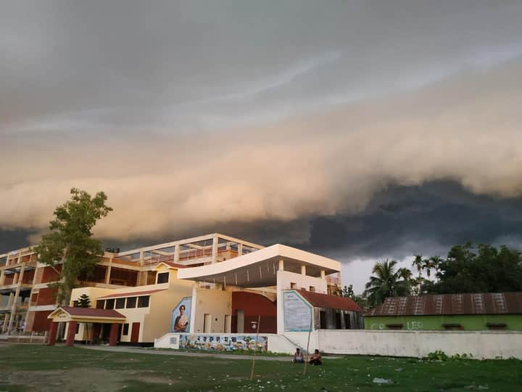
নজরুল মঞ্চ

Slide 10
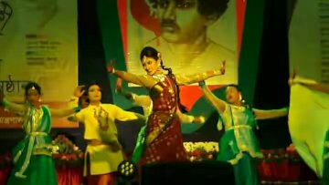
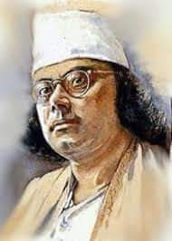
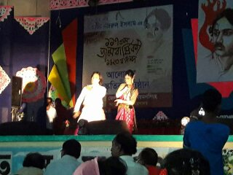
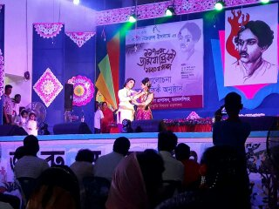
নজরুল জন্মজয়ন্তী,ত্রিশাল

Slide 11
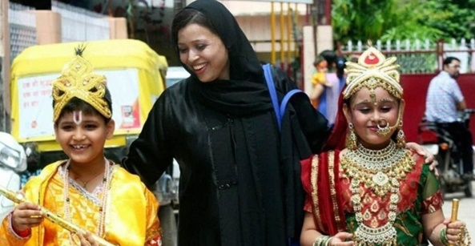
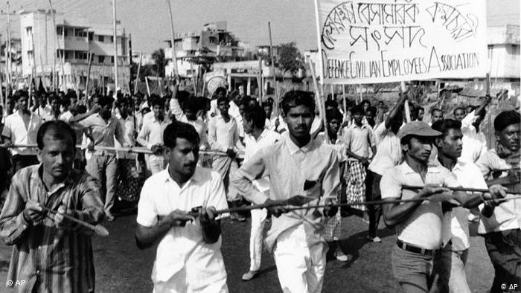
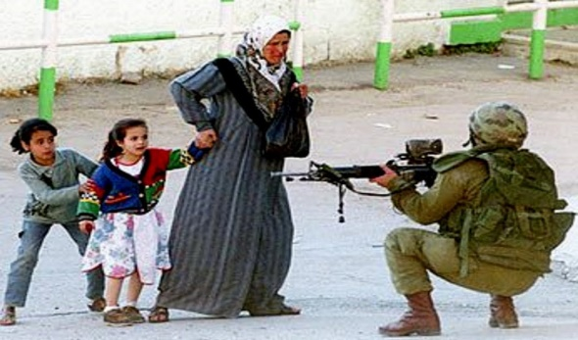
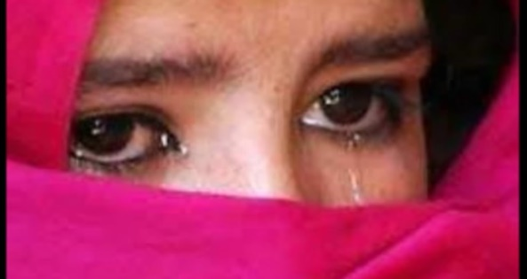
নতুন শব্দার্থসমূহ
সাম্য
সমতা,
রণ
যুদ্ধ,লড়াই।
পীড়ন
অত্যাচার, নির্যাতন।
অশ্রুবারি
চোখের জল ।

Slide 12
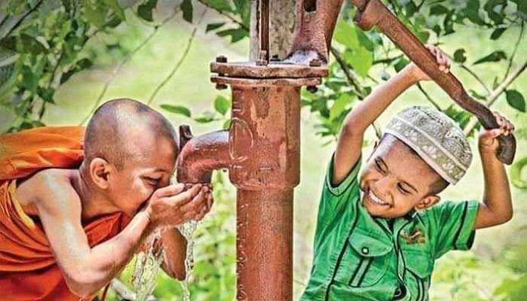
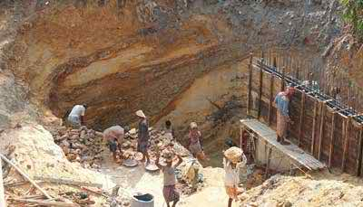
সরব পাঠ
সাম্যের গান গাই-
আমার চক্ষে পুরুষ-রমণী কোনো ভেদাভেদ নাই।
বিশ্বের যা- কিছু মহান সৃষ্টি চির- কল্যাণকর
অর্ধেক তার করিয়াছে নারী, অর্ধেক তার নর।

Slide 13
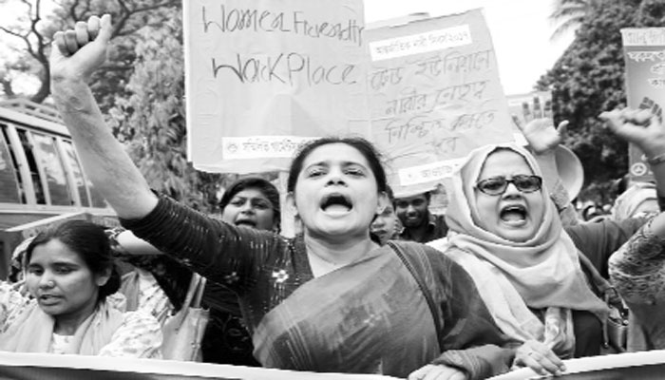
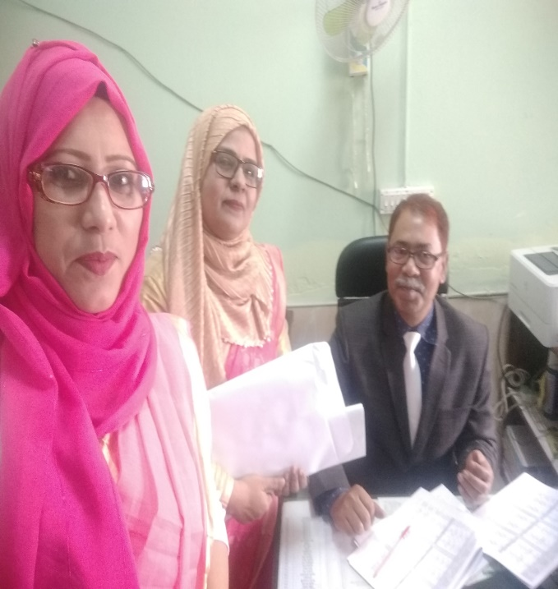
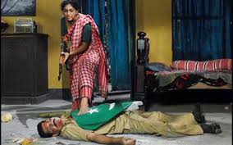
সরব পাঠ
বিশ্বে যা-কিছু এল পাপ-তাপ বেদনা অশ্রুবারি
অর্ধেক তার আনিয়াছে নর,অর্ধেক তার নারী।
জগতের যত বড় বড় জয় বড় বড় অভিযান
মাতা ভগ্নী ও বধূদের ত্যাগে হইয়াছে মহীয়ান

Slide 14
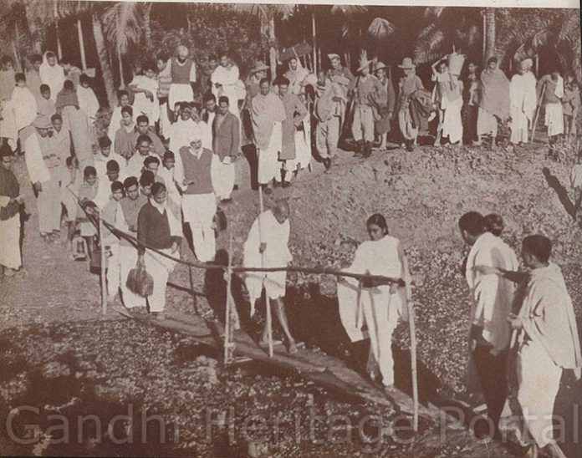
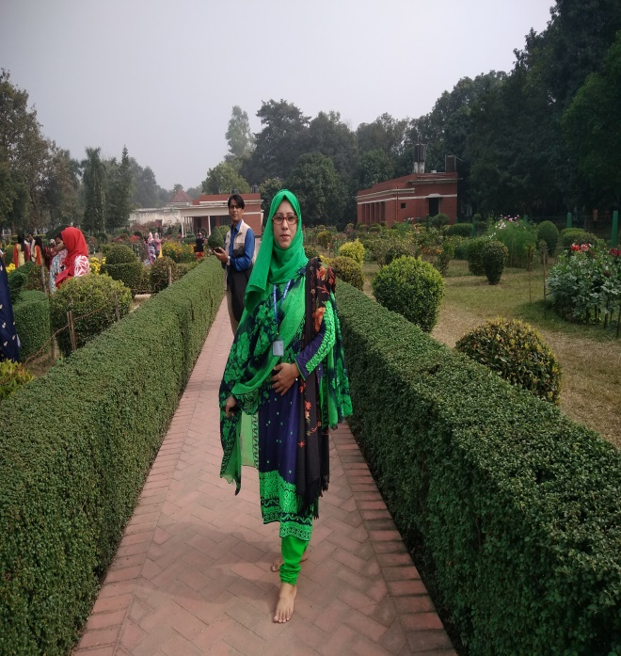
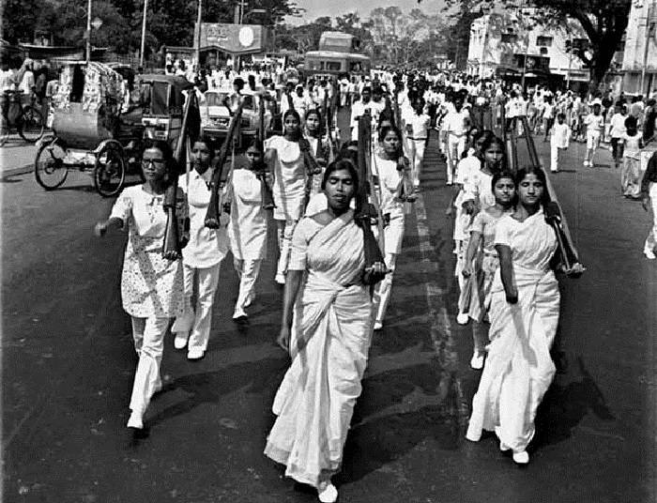
সরব পাঠ
কোন রণে কত খুন দিল নর, লেখা আছে ইতিহাসে
কত নারী দিল সিঁথির সিদুর, লেখা নাই তার পাশে।
কত মাতা দিল হৃদয় উপড়ি, কত বোন দিল সেবা
বীর স্মৃতি স্তম্ভের গায়ে লিখিয়া রেখেছে কেবা?
কোন কালে একা হয়নি ক জয়ী পুরুষের তরবারী
প্রেরণা দিয়েছে, শক্তি দিয়েছে বিজয় লক্ষী নারী।

Slide 15
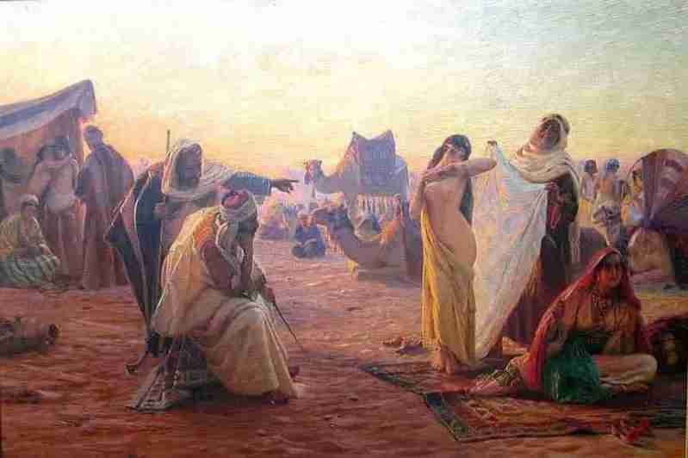
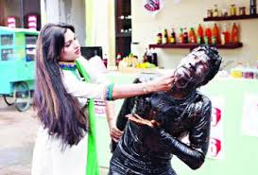
সরব পাঠ
সে-যুগ হয়েছে বাসি,
যে যুগে পুরুষ দাস ছিল নাকো, নারীরা আছিল দাসী।
বেদনার যুগ, মানুষের যুগ, সাম্যর যুগ আজি,
কেহ রহিবে না বন্দী কাহারও, উঠিছে ডঙ্কা বাজি।

Slide 16
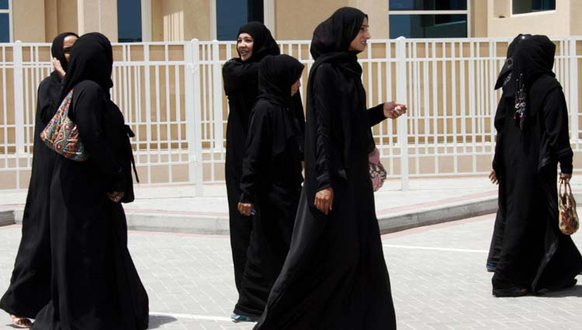
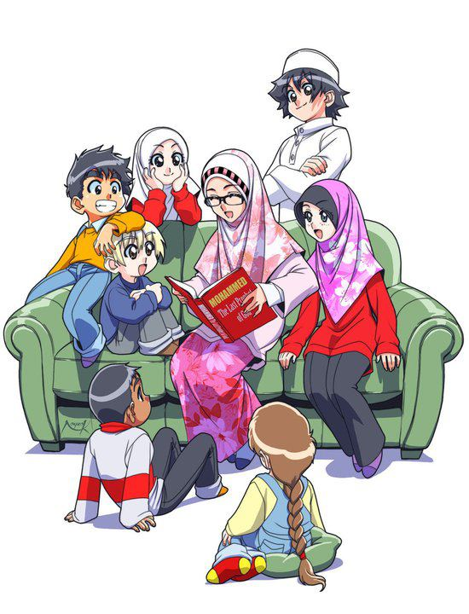
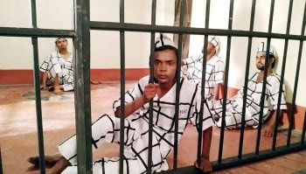
সরব পাঠ
নর যদি রাখে নারী বন্দী, তবে এর পরযুগে
আপনারি রচা কারাগারে পুরুষ মরিবে ভুগে
যুগের ধর্ম এই-
পীড়ন করিলে সে-পীড়ন এসে পীড়া দেবে তোমাকেই।

Slide 17
মূল্যায়ন
১। ‘নারী’ কবিতাটি কাজী নজরুল ইসলামের কোন কাব্যগ্রন্থ থেকে সংকলিত ?
২। কোন যুগ বাসি হয়েছে ?
৩। কাজী নজরুল ইসলামকে কখন বাংলাদেশের নাগরিকতা প্রদান করা হয় ?
৪) নারী কবিতাটি কোন কাব্যগ্রন্থ থেকে নেয়া হয়েছে ।
৫)কবি সাম্যর যুগ বলতে কি বুঝিয়েছেন ।

Slide 18
বাড়ির কাজ
তোমার পরিচিতজনদের মধ্যে এমন কোনো নারীর জীবনালেখ্য রচনা কর ।

Slide 19
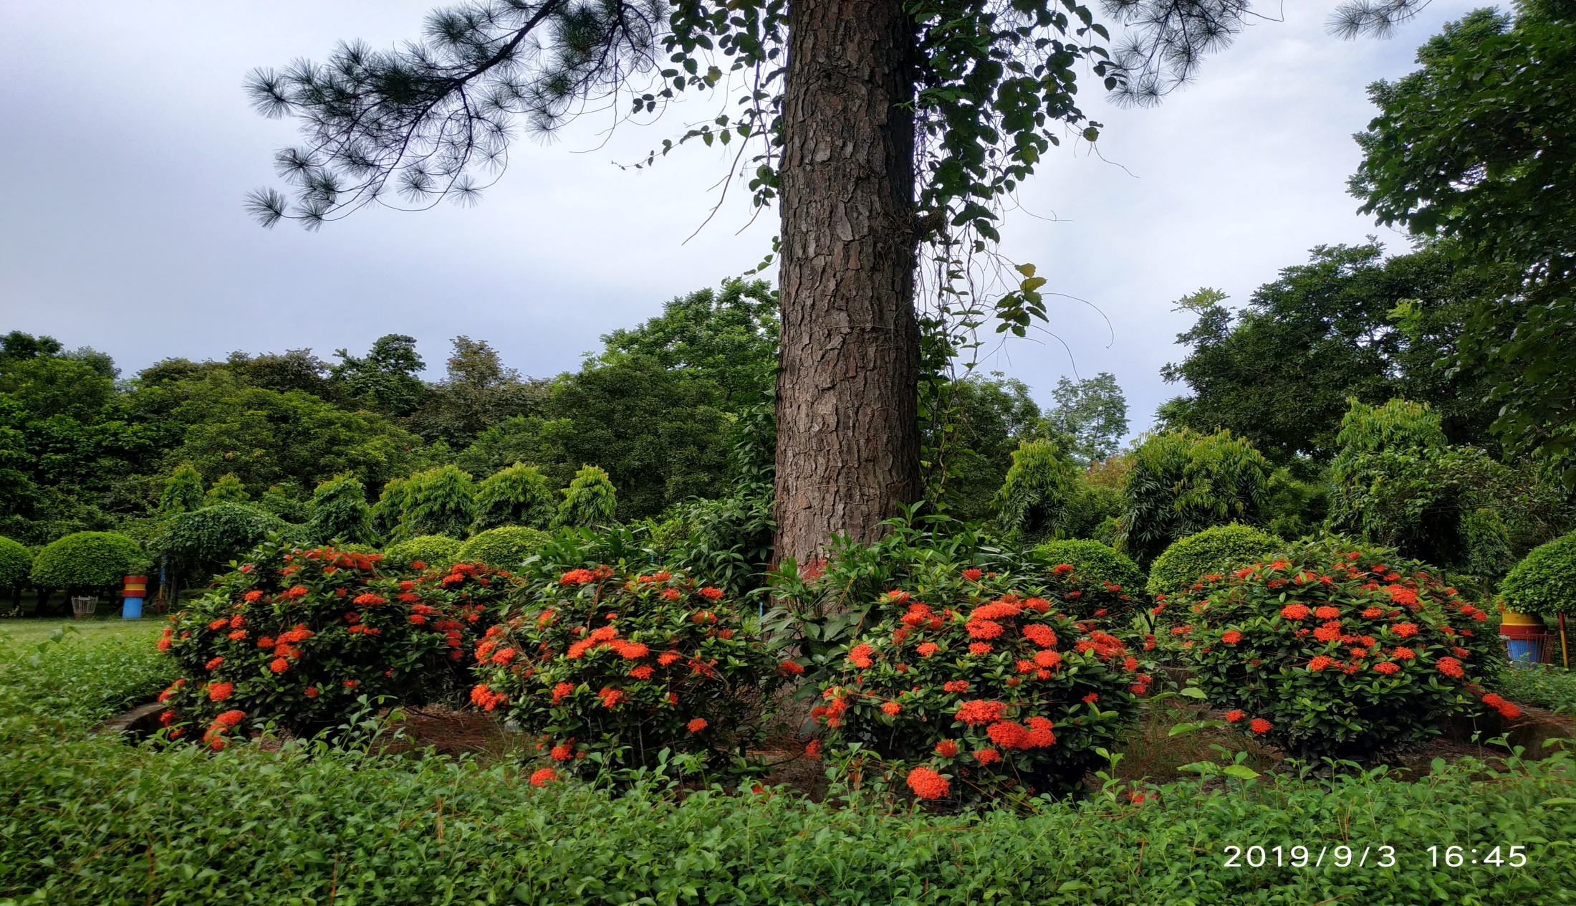
ধ ন্য বা দ

